Slide 1

2018
集团投资部门上半年运营工作报告
Chinese companies will no longer remain in the hard stage and they are also promoting a dream Chinese companies will no longer remain
in the hard stage and they are also promoting a dream

Slide 2
2018年年度经营管理核心指标
康利达装饰
市值管理
并购净利
润贡献管理
基金募集 其他
当年募集1亿元私募股权投资基金
年内完成一次定增，定增价格不低于3.5元/股
年内完成并购标的企业的当年净利润额为1000万元

Slide 3
康利达装饰
市值管理及并购

Slide 4
康利达装饰市值管理
部门和长城证券共同完成“康利达装饰股份有限公司2018年投资并购建议”文件的起草。初步确定了2018年投资并购标的的业务范围、投资并购资金来源、拟并购标的的资产体量要求、拟投资并购标的的财务要求、以及投后管理建议等内容。
重点关注：与康利达主业较为密切相关的装饰环保节能新材料、家居楼宇智能一体化、装饰物联网、互联网家装应用、室内装饰装修后环境及安全检测新技术、生态园林规划、虚拟现实及多媒体展览展示设计、设计咨询等公司的并购机会。

Slide 5
康利达装饰市值管理
根据并购原则
113
36
3
上半年确定并购及投资
考察尽调
发现并购项目
计划上半年3家并购，包括并购室内设计、机电设计各一家参与投资园林方向一家。
实地考察尽调项目36个，集中在室内设计\机电设计\家居楼宇智能一体化\园林设计\软装装修设计施工\\虚拟现实及多媒体展览展示设计\互联网家装应用\\\园林立体绿化\
通过不同的渠道发掘投资项目113个。

Slide 6
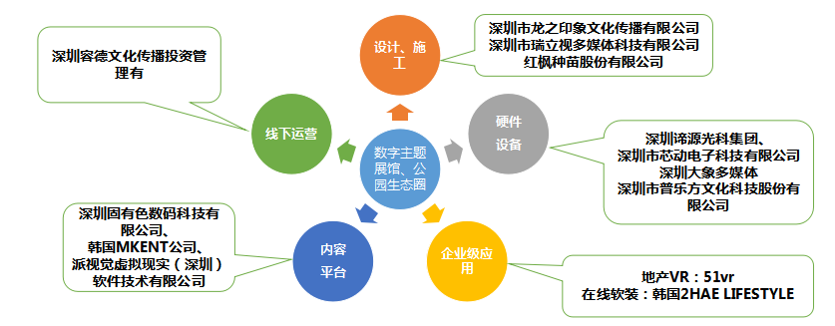
康利达装饰市值管理
根据并购原则: 针对虚拟现实及多媒体展览展示及数字化主题乐园 设计的并购生态地图

Slide 7
康利达装饰市值管理
定增计划：
根据定增工作时间安排。计划在8-9月份启动定增。定增目的收购新的资产，装入净利润，提升装饰公司竞争力，增加股东数量。
定增价格计划：3.5元-5.5元/股
并购是辅助轮
市值的提升
装饰公司的自身业绩提升是核心动力源

Slide 8
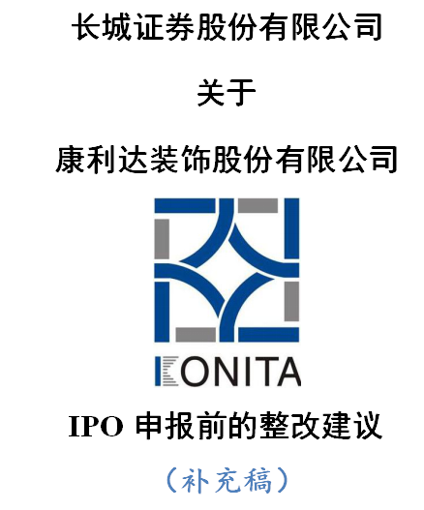
康利达装饰市值管理
康利达市值管理的核心关注点：
1：基于国内IPO的合规性问题解决。
2: IPO合规申报第一年时间问题。
3：康利达装饰自身业务增长能否满
足证监会窗口指导意见的问题。
4：营收与利润如何快速增长的问题
5：在行业内独特核心竞争力的问题

Slide 9
基金募集

Slide 10
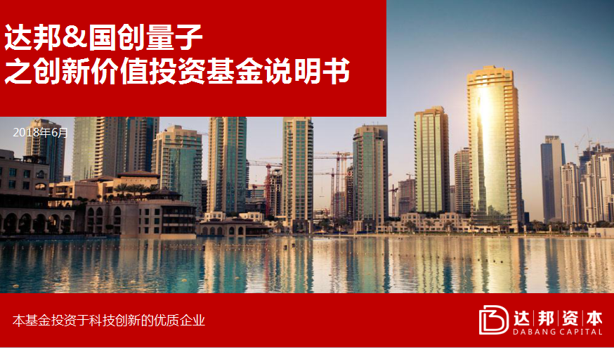
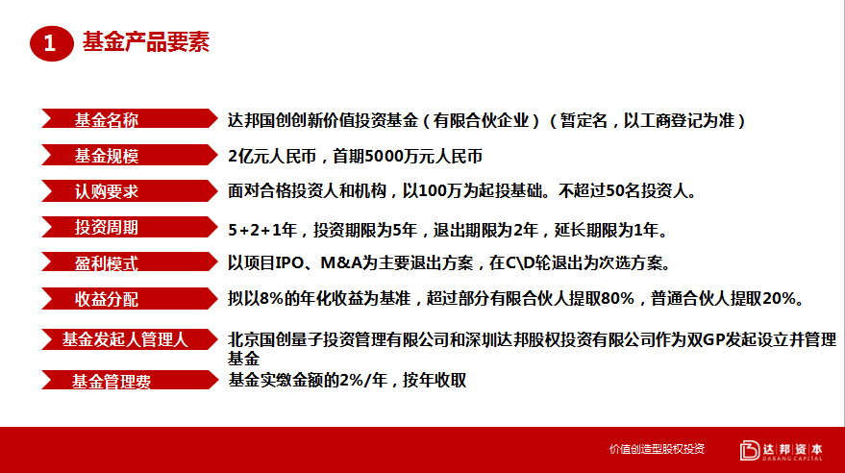
基金募集一
签约深圳达邦与海航旗下国创量子双GP投资基金
基金规模：2亿
基金投向：科技型早中期项目
进度：前期准备工作已经完成，双方正在募资过程中

Slide 11
基金募集二
完成签约：
深圳达邦股权投资有限公司与福寿园国际集团有限公司
之
共同发起设立生命文化产业投资基金的框架合作协议

Slide 12
其他

Slide 13
其他投资
某高铁防雷概念企业
2017年9.30前上报IPO材料，
未来三年利润提前锁定。
某电子连接器高科技企业
01
2018年底上报材料 、东莞市重点IPO项目，正在落实产业引进航空港区手机产业园。
已实现累计股息分红80万
其余获利方式：IPO后退出
06
02
某牧业企业
05
03
某环保再生聚酯领域龙头企业
2017年12月30日上报IPO材料、正在积极需找增加投资机会，
低点进入，投资预期可期。
已签订IPO辅导协议，
招商证券已进场。
04
某智能嵌入式计算机系统软件企业
已签订IPO辅导协议，券商已进场。

Slide 14


其他投资
预计2018年年底-2019年上半年
A股过会
预计未来投资收益5倍以上......

Slide 15
重要时间节点
获得 深圳达邦基金备案资格
首支基金产品备案成功，正式推广“达邦资本”微信公众号、深圳达邦深圳办公室正式启动
2月份
按照IPO标准
核查康利达装饰合规性
3月份
深圳达邦与海航双GP签约
4月份
增持科安达36.3万股
总持有1668000股
6月7日分红200160元
5月份
确定新的3家并购及参股公司
科安达、微芯生物开始提报材料
6月份

Slide 16

THANK YOU
集团产业投资部
2018
Chinese companies will no longer remain in the hard stage and they are also promoting a culture Chinese companies will no longer remain
in the hard stage and they are also promoting a culture

